Slide 1

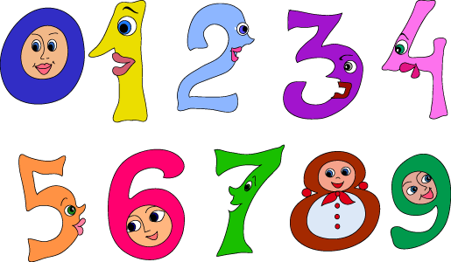
Закріплення вивчених способів
додавання і віднімання.
Розв'язування задач.
Перетворення іменованих чисел.

Slide 2
Чарівний ланцюжок
41
-5
+44
-1
-18
-31
+11
41

Slide 3

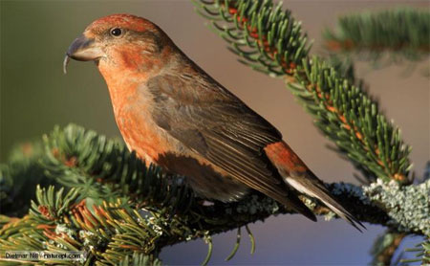
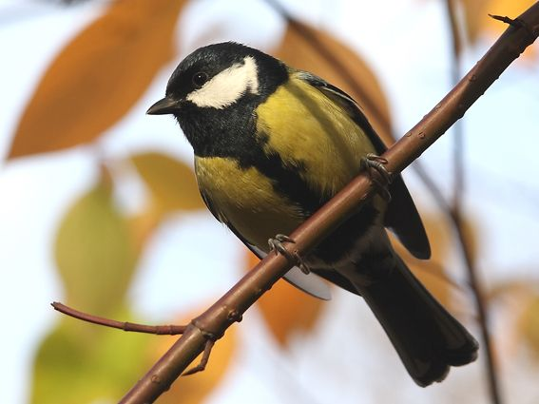
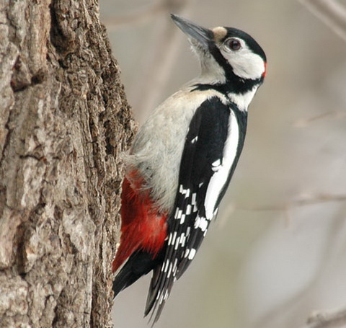
Шишкар - 41
Синичка - 47
Дятел - 53

Slide 4
Каліграфічна хвилинка
Презентація числа
41

Slide 5
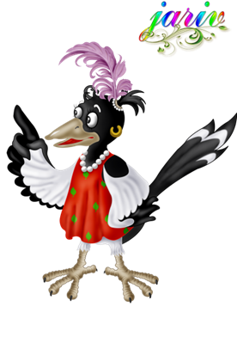
Допоможіть зібрати намисто, яке розсипала сорока
6
9
12
15
18
21
24
27
30
Скільки яєць відкладає сорока?
(більше 4, але менше 9)
Дятел живе 8 років. Це на 7років менше,
ніж сорока. Скільки років живе сорока?

Slide 6


35+ = 65
30
7+ =42
35
-15 = 59
74
84
-36 =48
50- = 46
4
60- =5
55

Slide 7
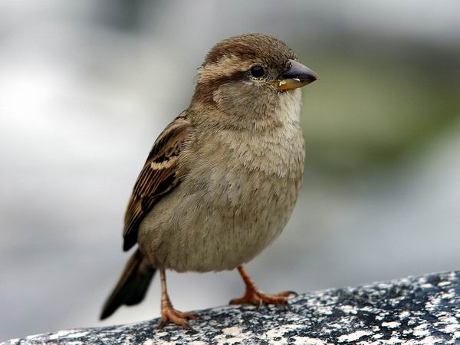



Гра «Веселий дзьобик»
36+4 60-5
$$<$$
26-7 13+17
$$<$$
58+24 70-18
$$>$$

Slide 8
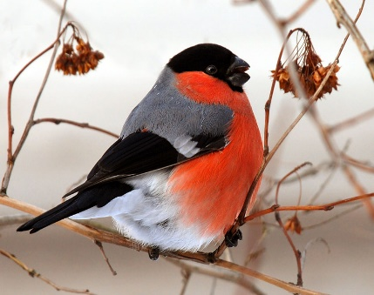
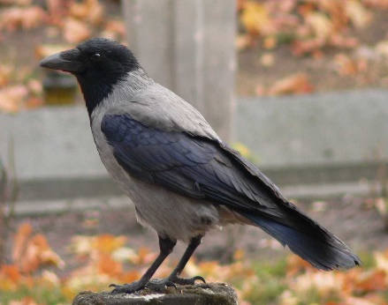
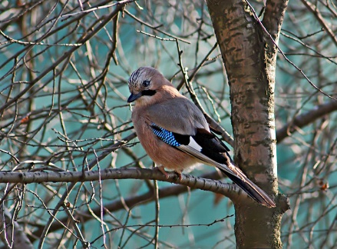
Знайти значення виразу:
35-а, якщо а= 20
48+ (в-4), якщо в=12
а+ (в-7), якщо а=25, в=16

Slide 9
Якщо а=20, то 35-а= 35-20=15
Якщо в=12, то 48+(в-4)=
=48+(12-4)=56
Якщо а=25, в=16, то а+(в-7)=
=25+(16-7)=34

Slide 10

Шишкар

Slide 11
Синичка

Slide 12
Горобець

Slide 13

Снігур

Slide 14

Сойка

Slide 15
Задача
За день у магазині продали 27 жіночих
курток, чоловічих – 32, а дитячих стільки,
скільки жіночих і чоловічих разом.
Скільки дитячих курток продали за день у
магазині?

Slide 16
Задача
Жіночих -
27 курток
Чоловічих -
на 5 більше
Дитячих -
?
План розв'язання
1) Скільки чоловічих курток продали?
2) Скільки дитячих курток продали
за день у магазині?

Slide 17



Slide 18
Весела геометрія

Slide 19
Весела геометрія

Slide 20
Домашнє завдання
Варіант 1 № 456, 458
Варіант 2 № 458, 459

Slide 21
